Slide 1
AI제어실습 PPT
조원 : 이승현, 손지성, 이건영

Slide 2
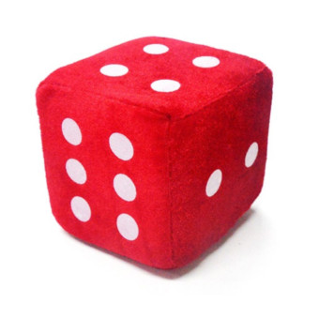
AI를 통한 아두이노 시스템 제작
저희가 만들 작품은 주사위 알파고 입니다

Slide 3
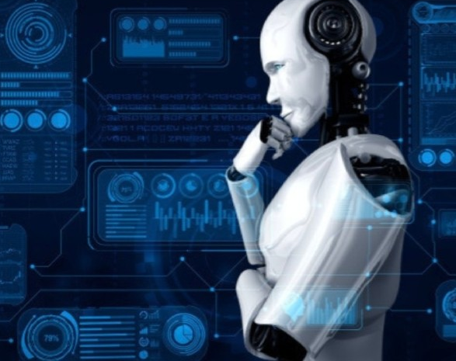
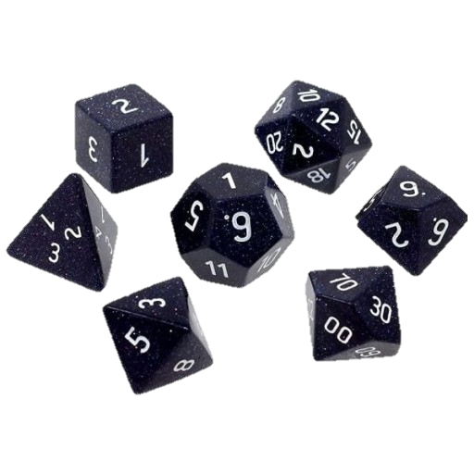
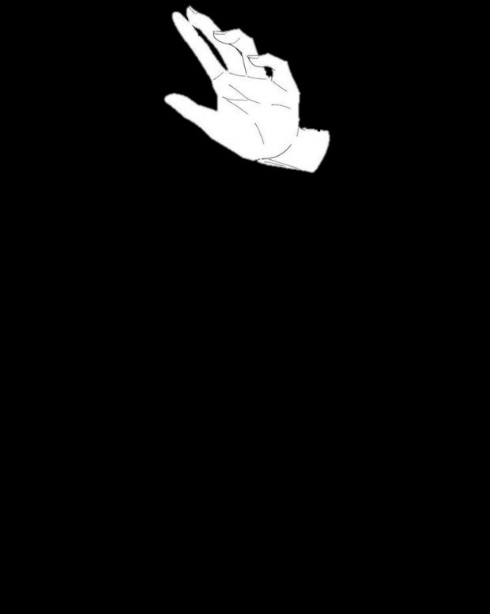
AI를 통한 아두이노 시스템 제작
AI와 주사위 대결을 합니다.
프로그램이 자동으로
주사위 숫자를 입력하게 되며
이길 경우 WIN!,
비길 경우 DRAW!가
LCD에 출력됩니다.

Slide 4
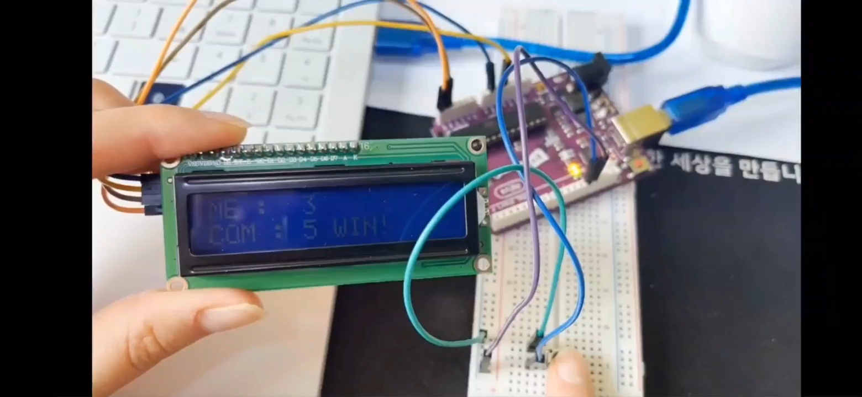
실제 영상

Slide 5
감 사 합 니 다

